Slide 1
موقع ويب لمنشأة سياحية
إعداد الطلاب:
أنور محمد_جوان محمد_يوسف ديبو
إشراف:
الدكتور:يحيى نجار
مشروع الرابعة

Slide 2
نقاط العرض:
1)هدف المشروع
2)مقارنة بين لغات البرمجة.
3)بيئة العمل php ميزاتها ومعماريتها.
4)لغة قواعد البياناتMYSQL.
5) لغة تصميم صفحات الويب HTML,ومطور الصفحاتJavaScrıpt.
6) الأدوات والبرمجيات المستخدمة.
7) مخططات تحليل النظام.
8) التنفيذ العملي
9) الإستنتاجات والعمل المستقبلي

Slide 3
هدف المشروع:
يهدف هذا المشروع إلى بناء موقع لمنشأة سياحية يقوم بعرض اقسام المنشأة ويتيح إمكانية الحجز للزبائن المشتركين بالبطاقة الذكية ( مسابح ـــ مطاعم ـــ فنادق ـــ ملاعب ...الخ)
يقدم الموقع وسيلة سهلة ومرنة لعملية التسوق مما يوفر الجهد وعلى الزبون في البحث عن الخدمة المطلوبة .
للموقع مدير واحد ولكل قسم مشرف واحد .
المشرف يقوم بالتعامل مع شاشة الإظهار الخاصة بقسمه لتصبح أكثر فاعلية ويتعامل مع حجوزات الزبائن وفقا للمواعيد المتاحة لديه بقبول الحجز أو رفضه.
مدير الموقع يستطيغ القيام بإستعلامات تمكنه من معرفة كل الحجوزات , مما يساعده في أخذ تصور واضح عن فعالية الموقع ليساهم في رفع مدى التفاعل وقوة العرض.
تعتبر عمليات الحجز عن بعد من المتطلبات الكثيرة في هذه الأيام لذلك فإن هذا الموقع يتيح إمكانية عرض وحجز كافة الخدمات المتاحة للزبائن في المنشأة مما يوفر عليهم الوقت والجهد ورفاهية في تحديد احتياجاتهم .

Slide 4
مزايا المشروع:
1) سهولة تصفح الأقسام المعروضة .
2) عملية تصفح وحجز عن بعد بمرونة عالية .
3) تسهيل عملية عرض الأقسام والأصناف والخدمات والعروض المتاحة في المنشأة عن بعد .
4) إمكانية شراء البطاقة الذكية من أي مركز معتمد قريب لموقع الزبون .
5) إمكانية عرض كافة الحجوزات للزبون والرصيد المتبقي للبطاقة .
6) إمكانية التصفح من الحاسب, ومن الهواتف الذكية.
.

Slide 5
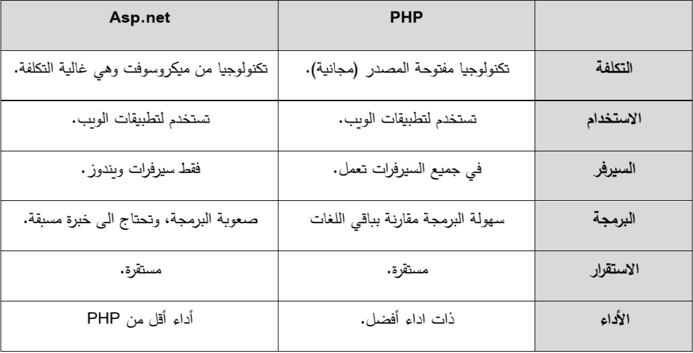
مقارنة بين لغات البرمجة

Slide 6
بيئة العمل php ميزاتها ومعماريتها
تعتبر لغة php هي لغة برمجة نصية صممت أساسا من أجل استخدامها لتطوير وبرمجة تطبيقات الويب.
تنجز مهام النظام: إنشاء وفتح وقراءة الملفات والكتابة إليها وإغلاقها وتنفيذها.
جمع بيانات النماذج ومعالجتها.
تدعم لغة PHP عدد كبير من قواعد البيانات منها MySQL وMSQLوOracle وغيرها الكثير.
التوابع الداخلية Built-In Library: تحتوي اللغة على كثير من التوابع الجاهزة للاستخدام، ومسهلة بطريقه كبيرة، بحيث يمكن بكتابة سطرين برمجيين أو ثلاثة إنشاء صورة من غير استخدام أي برنامج تحرير رسومي.
تشفير البيانات.
بناء التطبيقات وفق مفهوم الشكل (form) ولكن ضمن قالب غرضي التوجه.

Slide 7
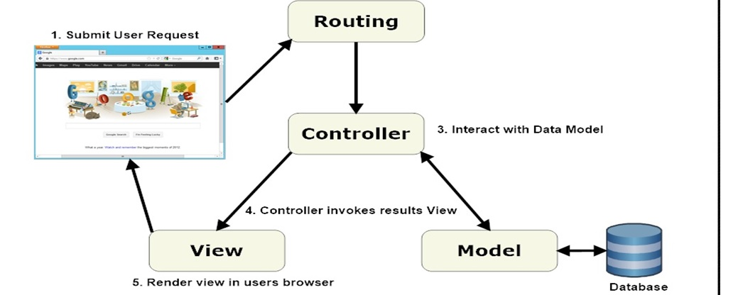
Laravel معمارية

Slide 8
لغة قواعد البياناتMYSQL.
تستخدم مشاريع البرمجيات الحرة التي تتطلب نظام إدارة قواعد البيانات و يتم استخدامها أيضا في العديد من المواقع، كما أنها تعمل علي العديد من المنصات.
مميزاتها:
السرعة
الإعتمادية
الأمن
سهولة الإستخدام
دعم الكثير من التطبيقات

Slide 9
لغة تصميم صفحات الويب HTML
لغة HTML هي اختصار لجملة (Hyper Text Markup Language )، وقد صُـنِـعَـت لعرض المعلومات والروابط في صفحة الإنترنت. وتقوم هذه اللغة بوصف وهيكلة المحتويات بشكل وتنسيق مناسبين، وذلك من خلال الـTAGS الخاصة بها لتظهر لنا بالشكل الذي نراه في صفحات الويب. ولقد صُـنِـعَـت هذه اللغة من قبل مخترع الويب (Tim Berners-Lee، ثم طُـوِّرت من قبل منظمة (IETF)، والآن أصبحت منظمة الويب العالمية (W3C) هي الراعية لهذه اللغة والمسؤولة عنها.

Slide 10
مطور صفحات الويبjavaScript
تقوم لغة javaScript بتحويل صفحات الـ HTML من الصفحة الثابتة إلي صفحة ديناميكية متغيرة
الصفحات تكون ثابتة لا يسمح للمستخدم بالتفاعل معه
تقوم JavaScript بجعل الصفحات تتسم بالحيوية بحيث تجعلها قائمة علي الأوامر الصادرة من المستخدم.
تم انشاء لغة JavaScript لتعمل بالكامل من خلال المتصفح حيث أنه يتم تفسيرها مباشرة بواسطة متصفح الانترنت على جهاز المستخدم فهي لغة مخصصة لتطبيقات الويب كما أن معظم المتصفحات تدعم هذه اللغة بدون مشاكل

Slide 11
الأدوات والبرمجيات المستخدمة.
برنامج :dreamweaver8

Slide 12
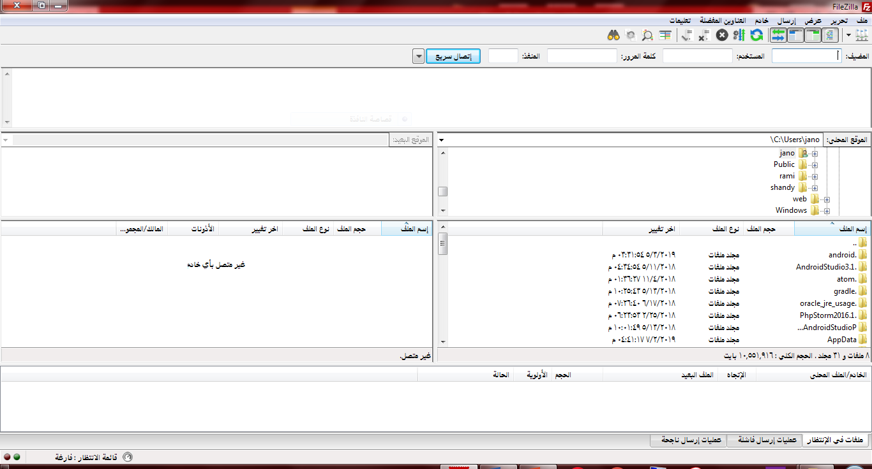
الأدوات والبرمجيات المستخدمة.
برنامج FileZilla:

Slide 13
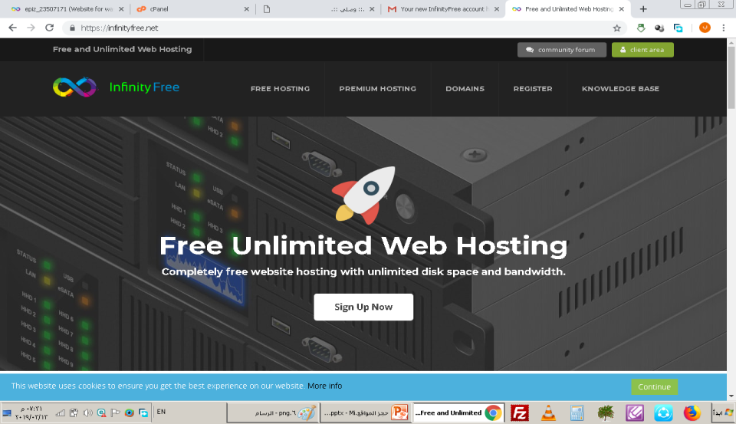
الأدوات والبرمجيات المستخدمة.
موقع : InfinityFree

Slide 14
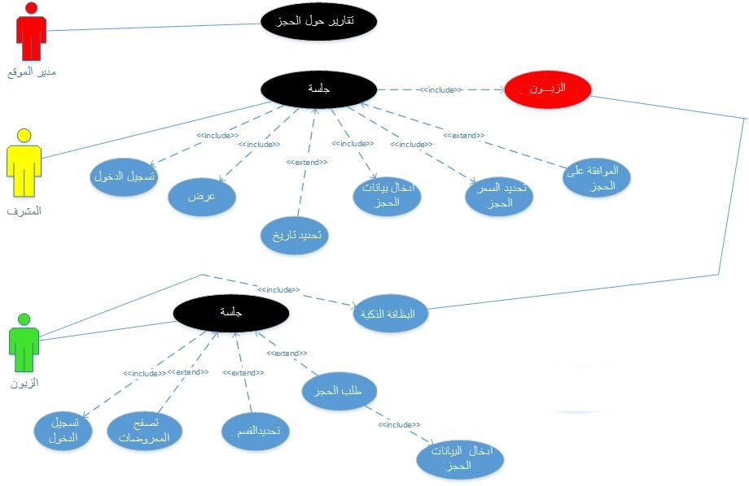
مخططات تحليل النظام use case.

Slide 15
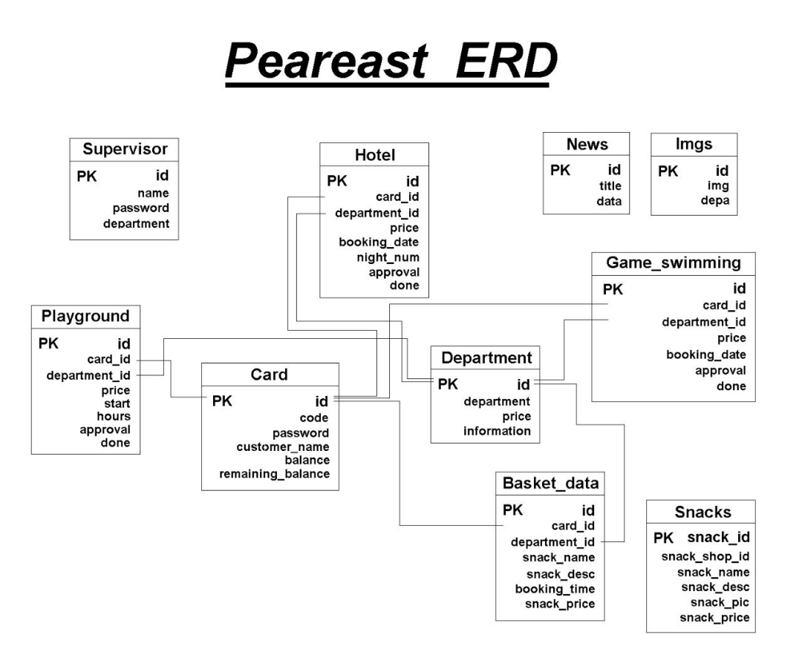
مخططات تحليل النظام class diagramm

Slide 16
المرحلة التطبيقية

Slide 17
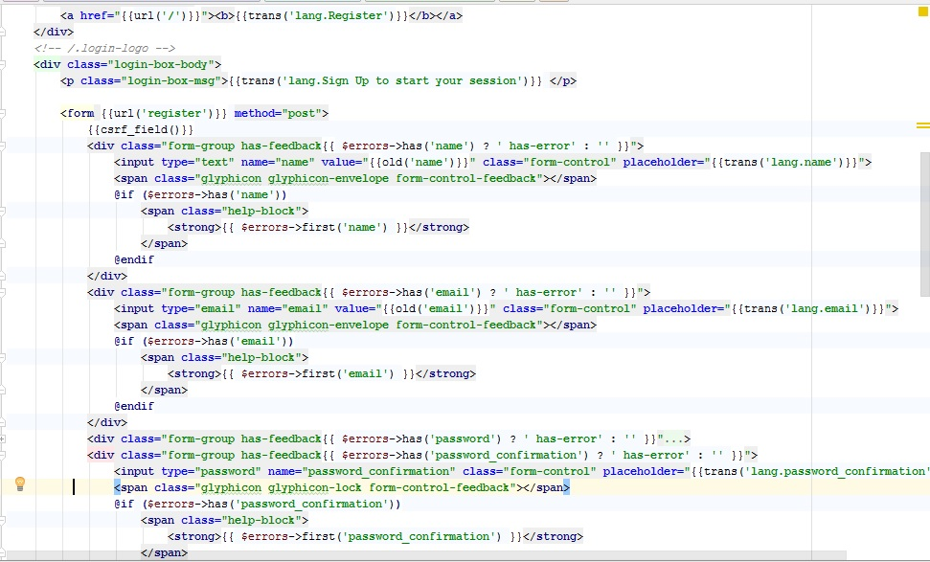
كود إنشاء حساب بالموقع

Slide 18
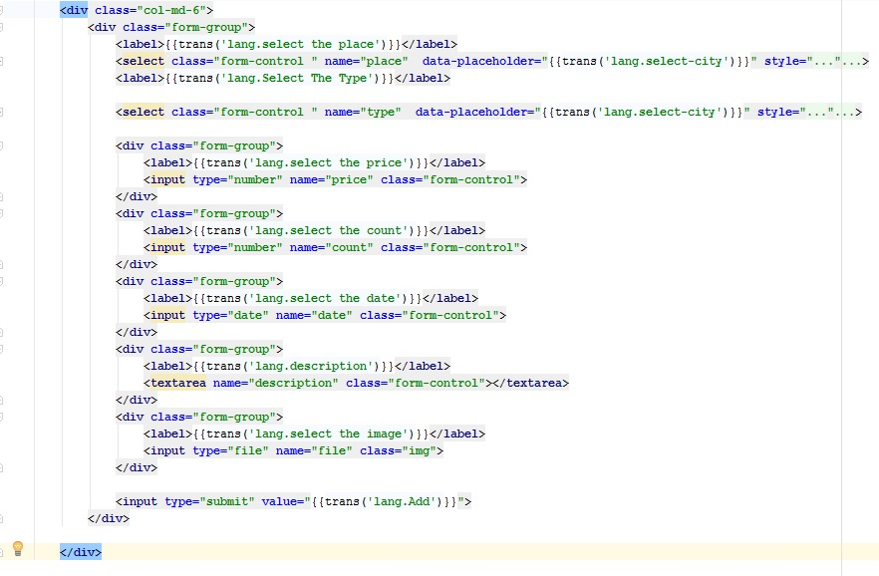
كود إضافة سلعة

Slide 19
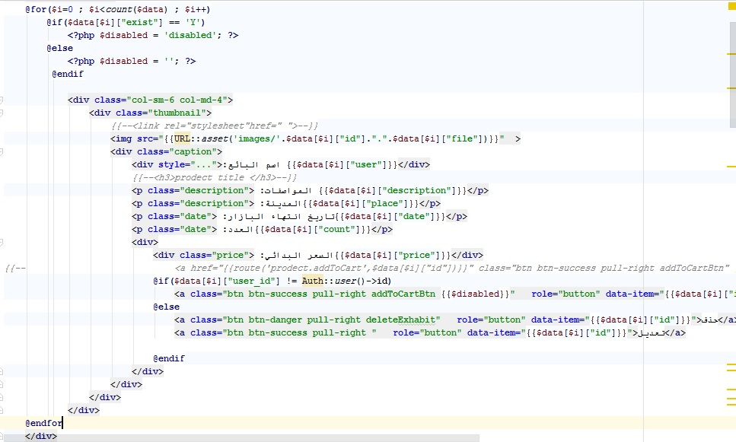
كود إظهار السلعة

Slide 20
الاستنتاجات والعمل المستقبلي
الاستنتاجات:
في هذا التقرير استعرضنا دراسة متكاملة حول عرض المنشأة السياحية والحجزالالكتروني عن طريق البطاقة الذكية فوائده وميزاته. كما وقدمنا المخططات اللازمة لتنفيذ المشروع. كما ومقارنات بين لغات البرمجة المعتمدة في تصميم مواقع الويب ليتم الاعتماد على لغة البرمجة التالية:
1)HTML: في تصميم صفحة الويب.
2)javaScript:لتحويل صفحات الHTMLمن صفحات ثابتة إلى صفحات ديناميكية متغيرة.
3)بيئة العمل framework PHP ، لبرمجة الموقع .
4) لغة MYSQL: في إنشاء قاعدة البيانات.

Slide 21
الاستنتاجات والعمل المستقبلي
لقد تم في هذا المشروع تحليل وتصميم وبرمجة موقع ويب لمنشأة سياحية لعرض الأقسام وحيثياتها والحجز عن طريق البطاقة الذكية بشكل عام.
يمكن إضافة بعض الإمكانيات لاحقا لتطوير المشروع:
إضافة غرفة دردشة بين الزبائن والمشرفين وإعطاء الملاحظات ب Chatting room.
تصميم تطبيق لأجهزة الايفون والاندرويد مرافق للموقع ويدعمه .
بناء واجهات لدعم اللغات المتعددة.
بناء واجهات أكثر تفاعلية .
إعادة هيكلة قسم المول التجاري ليصبح أكثر شمولية .
تطوير قسم المطاعم (اختيار وجبات – خدمة ديلفري ).

Slide 22
شكراً

